Slide 1
წინადადებები აგებულების მიხედვით
მოამზადა მაია ინასარიძემ

Slide 2
აგებულების მიხედვით ქართულში სამი ტიპის წინადადება გამოიყოფა:
მარტივი
შერწყმული
რთული (თანწყობილი და ქვეწყობილი).

Slide 3
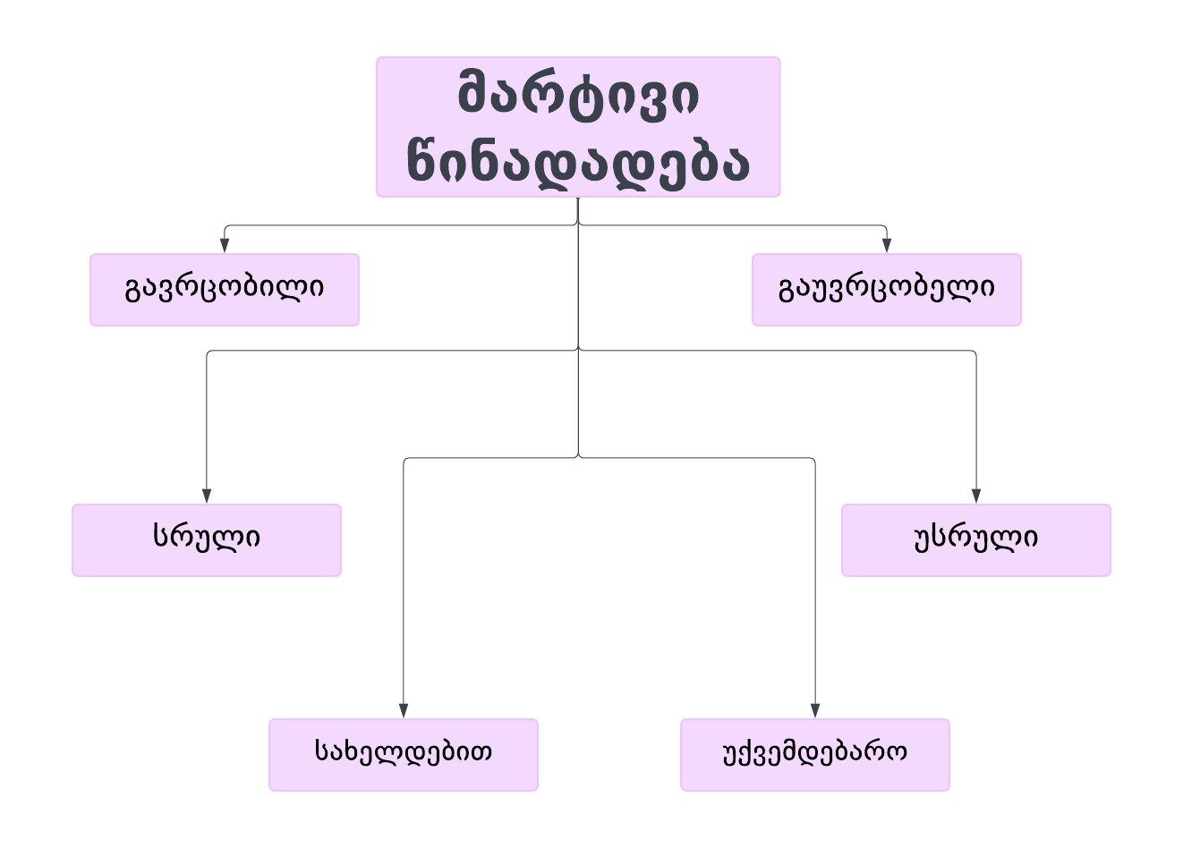

Slide 4
მარტივი გაუვრცობელია წინადადება,
რომელიც მხოლოდ მთავარ წევრებს შეიცავს
(შემასმენელს, ქვემდებარეს, პირდაპირ დამატებას, ირიბ დამატებას).
მაგალითები:
დილა (ქვემდებარე) გათენდა (შემასმენელი).
მზემ (ქვემდებარე) თვალი (პირდაპირი დამატება) გაახილა (შემასმენელი).
მზემ (ქვემდებარე) ფანჯარას (ირიბი დამატება) სხივი (პირდაპირი დამატება) სტყორცნა.

Slide 5
მარტივი გავრცობილია წინადადება,
რომელშიც მოიპოვება ერთი ან ერთზე მეტი არამთავარი წევრი (განსაზღვრება, გარემოება, უბრალო დამატება).
მაგალითები:
მზე (ქვემდებარე) მთიდან (ადგილის გარემოება) ამოიწვერა (შემასმე-ნელი).
მცხუნვარე (განსაზღვრება) მზის (მართული განსაზღვრება) სხივებმა (ქვემდებარე) არემარე (პირდაპირი დამატება) გაანათა (შემასმენელი).
თოვლით (უბრალო დამატება) დაფარული (განსაზღვრება) მთები (პირდაპირი დამატება) მზემ (ქვემდებარე) წითლად (ვითარების გა-რემოება) ააბრიალა (შემასმენელი).

Slide 6
სრული მარტივი წინადადება
წინადადება სრულია,
თუ გამოტოვებულად არ იგულისხმება რომელიმე წევრი.
მაგალითი:
გაკვეთილები იწყება დილის ცხრა საათზე.

Slide 7
უსრული მარტივი წინადადება
წინადადება უსრულია, თუ გამოტოვებულად იგულისხმება ერთი ან რამდენიმე წევრი, რომელთა აღდგენაც ადვილად შეიძლება წინა ნათქვამის ან კონტექსტის მიხედვით.
უსრული წინადადება ხშირად გვხვდება დიალოგებში:
- მეზვრემ მწვანილი მოიტანა?
მოიტანა.
მეორე წინადადება (მოიტანა) უსრულია, რადგან არ ჩანს ქვემდებარე
(მეზვრემ) და პირდაპირი დამატება (მწვანილი), თუმცა მათი აღდგენა
ადვილად შეიძლება დიალოგის წინა კითხვის მიხედვით.

Slide 8
უქვემდებარო წინადადება
უქვემდებაროა წინადადება, რომელშიც ქვემდებარე არ არის და არც იგულისხმება.
უქვემდებარო წინადადების ზმნა-შემასმენელი ხშირად აღნიშნავს ბუნების მოვლენებს.
მაგალითები:
გათოვდა. აცივდა. წვიმს.

Slide 9
სახელდებითია წინადადება,
რომელშიც შემასმენელი არ არის და არც იგულისხმება.
ამ ტიპის წინადადებები უმეტესად გამოიყენება მხატვრულ ლიტერატურაში ბუნების სურათების ან სხვადასხვა მოვლენისა თუ სიტუაციის აღწერისას.
მაგალითები:
„თანამედროვე დაბალჭერიანი ბინა. მოკლედ ჩამოშვებული სამფინჯნიანი რძისფერი ჭაღი. პრიალა პარკეტი. პრიალა ავეჯი, წიგნები...“ (რევაზ ინანიშვილი, „ჩიტების გამომზამთრებელი“)
„სამი წელი -
სამჯერ გამოწეული მუცელი და შეზნექილი წელი;
სამჯერ ჭორფლი და მჟავე კიტრი...“ (ნიკო ლორთქიფანიძე - „თავსაფრიანი დედაკაცი“)

Slide 10
დაიმახსოვრეთ! მარტივ წინადადებაში, როგორი ვრცელიც არ უნდა იყოს ის, მძიმე არ იწერება.

Slide 11
შერწყმული წინადადება
შერწყმულია ისეთი წინადადება, რომელშიც რამდენიმე ერთგვარი წევრი
მოიპოვება.
ერთგვარია წევრები,
რომლებიც ასრულებენ ერთნაირ სინტაქსურ ფუნქციას, შინაარსობრივად ერთნაირად მიემართებიან ერთ საერთო წევრს და ერთსა და იმავე კითხვას მიუგებენ.

Slide 12
შერწყმული წინადადება
ყველა წინადადება, რომელშიც მოიპოვება რამდენიმე ერთი და იგივე წევრი, ვერ იქნება შერწყმული წინადადება.
მაგალითად:
„ორი ბიჭი ყანიდან მოდიოდა სოფლისაკენ“ - აქ შემასმენელს ორი ადგილის გარემოება ახლავს,
მაგრამ სხვადასხვა შინაარსისა: ყანიდან - საიდან? სოფლისაკენ - საითკენ?
არის შემთხვევა, როცა ერთსა და იმავე კითხვას უპასუხებენ ერთი და იმავე სახელწოდების არაერთგვარი წევრებიც.
მაგალითად:
„დიდი ჭრელი კატა სავარძელში მოკალათებულიყო“ - აქ ქვემდებარესთან (კატა) ორი ატრიბუტული განსაზღვრებაა (დიდი და ჭრელი), რომელთაც ერთი და იგივე კითხვა დაესმის (რომელი?), მაგრამ მათ შორის შინაარსობრივი განსხვავებაა: ჭრელი ფერს აღნიშნავს, დიდი - სიდიდეს, ამიტომ ეს წინადადება მარტივია.

Slide 13
ერთგვარ წევრთა შეერთების საშუალებანი
ერთგვარ წევრთა შეერთება ორგვარია: კავშირიანი და უკავშირო. კავშირიანი შეერთებაში ერთგვარ წევრთა გადასაბმელად გამოყენებულია მაერთებელი კავშირი.
მაერთებელი კავშირების სახეებია: მაჯგუფებელი, მაცალკევებელი, მაპირისპირებელი.
მაჯგუფებელი კავშირებია: და, თუ (და-ს მნიშვნელობით), ც - ც, არც - არც, ვერც - ვერც, ნურც - ნურც, კიდეც - კიდეც, როგორც - ისე, არა მარტო - არამედ, არა თუ - არამედ...
მაცალკევებელი კავშირებია: ხან - ხან (ხან - ხანაც, ხან - ხან კიდევ), ან - ან (ან - ანდა, ან - ან კიდევ), თუ, გინდ - გინდ, თუნდ - თუნდ (თუნდაც - თუნდაც).
მაპირისპირებელი კავშირებია: მაგრამ, ხოლო, კი, ოღონდ, თუმცა, არამედ.

Slide 14
რა განსხვავებას ხედავთ ამ წინადადებებს შორის?
დილით ხალხმა გაიღვიძა, აფუსფუსდა,
დილა გათენდა და ხალხი აფუსფუსდა.
დილა რომ გათენდა, ხალხიც აფუსფუსდა.

Slide 15
პირველი წინადადება შერწყმულია, რადგან ერთ ქვემდებარესთან ორი შემასმენელია (გაიღვიძა, აფუსფუსდა); მეორე წინადადება რთული თანწყობილია, რადგან ორი თანასწორი წინადადებისაგან შედგება (1. დილა გათენდა, 2. ხალხი აფუსფუსდა); მესამე წინადადება რთული ქვეწყობილია, რადგან ერთი მთავარია, მეორე - მასზე დამოკიდებული (მთავარი - ხალხიც აფუსფუსდა, დამოკიდებული - დილა რომ გათენდა).

Slide 16
რთული წინადადების ძირითადი ტიპები
ტრადიციულად რთულ წინადადებებს ორ დიდ ჯგუფად ყოფენ: რთულ თანწყობილად და რთულ ქვეწყობილად.
რთული თანწყობილი წინადადება მიიღება ერთმანეთის მიმართ თანასწორუფლებიანი წინადადებების დაკავშირებით, რისთვისაც გამოიყენება მაერთებელი კავშირები.

Slide 17
მაჯგუფებელი კავშირები
და, თუ
მაცალკევებელი კავშირები
ხან - ხან, ან - ან, გინდ - გინდ, თუნდ - თუნდ
მაერთებელი კავშირები
მაპირისპირებელი კავშირები
მაგრამ, ოღონდ, ხოლო, კი, თუმცა, არ - არამედ, კი არ - არამედ
მაიგივებელი კავშირები
ანუ, ესე იგი...

Slide 18
კავშირები რთულ ქვეწყობილ წინადადებაში
– მაქვემდებარებელი კავშირები: რომ, რათა, სანამ, მანამ, ვიდრე, თუმცა, როცა, ვინაიდან...
– მიმართებითი ნაცვალსახელები: ვინც, რაც, რომელიც, როგორიც, რანაირიც, როდინდელიც...
– მიმართებითი ზმნიზედები: სადაც, საიდანაც, საითკენაც, როგორც...

Slide 19
კორელატი (მისათითებელი სიტყვა) და მისი მნიშვნელობა ქვეწყობილ წინადადებაში
მთავარი წინადადების სპეციფიკური წევრია კორელატი, ანუ მისათითებელი სიტყვა, რომელიც ნაცვალსახელით ან ზმნიზედით არის გამოხატული.
კორელატით განისაზღვრება დაქვემდებარების სახე (რა სახისაა დამოკიდებული წინადადება)
კორელატი შეიცავს ზოგად მნიშვნელობას, რომლის ახსნა-დაკონკრეტებაც ხდება დამოკიდებული (დაქვემდებარებული) წინადადებით;
შესაბამისად, სინტაქსური დაქვემდებარება იმ სახის იქნება, რა წევრიცაა მთავარი წინადადების კორელატი.

Slide 20
კორელატის გამოყენების მაგალითები
(მთავარი:) ქუჩაში გამოჩნდა ის (კორელატი – ქვემდ.), (ქვემდ. დამოკიდებული:) ვისაც (წევრ-კავშირი) დიდხანს ველოდი;
(მთავარი:) კაცმა ის (კორელატი – პირდ. დამატ.) გააკეთა, (პირდ. დამატ. დამოკიდებული:) რაც (წევრ-კავშირი) ჩაფიქრებული ჰქონდა;
(მთავარი:) გოგონამ იქითკენ (კორელატი – ადგ. გარემ.) გაიხედა, (ადგ. გარემ. დამოკიდებული:) საიდანაც (წევრ-კავშირი) ხმაური
მოდიოდა...
განსაზღვრებით დამოკიდებულ წინადადებაში კორელატს, როგორც მსაზღვრელს, ახლავს საზღვრული სახელი, ანუ მისამართი სიტყვა; მაგ.: ბიჭი მადლობას უხდიდა იმ (კორ.) ადამიანს (მისამართი სიტ.), რომელიც უანგაროდ დაეხმარა.

Slide 21
წევრ-კავშირისა და კორელატის ლოგიკური მიმართების საფუძველზე დადგენილია მყარი კონსტრუქციები, რომელთა დაცვაც სავალდებულოა რთული ქვეწყობილი წინადადების აგებისას;
მაგალითად:
ის – ვინც (და არა: ის – რომელიც ან: ის – რომელმაც);
ის კაცი – რომელიც (და არა: ის კაცი – ვინც);
ისეთი – როგორიც (და არა: ისეთი – როგორც);
ისე – როგორც (და არა: ისე – როგორიც);
იქ – სადაც (და არა: იქ – რომელშიც);
მაშინ – როცა (და არა: მაშინ – სადაც);
მას შემდეგ– რაც (და არა: მას შემდეგ – როცა);

Slide 22
ნორმატიული სინტაქსური კონსტრუქციების კვალიფიკაციისათვის გადამწყვეტი მნიშვნელობა ენიჭება წევრ-კავშირის მიმართებას კორელატთან და არა – მისამართ სიტყვასთან:
სწორია: (იმ) მწვერვალზე – რომელზეც
შეცდომაა: (იმ) მწვერვალზე – სადაც
სწორია: (იმ) სახლში – რომელშიც
შეცდომაა: (იმ) სახლში – სადაც
სწორია: (იმ) დღეს – რომელ დღესაც
შეცდომაა: (იმ) დღეს – როდესაც
სწორია: (იმ) საღამოს – რომელ საღამოსაც
შეცდომაა: (იმ) საღამოს – როდესაც და სხვ.

Slide 23
მისამართი სიტყვისა და "რომელიც" წევრ-კავშირის მიმართება
როდესაც მისამართი სიტყვა კორელატთან (მისათითებელ სიტყვასთან) ერთადაა, მისი ადგილი მთავარ წინადადებაში შეუზღუდავია – აზრი ნათელია წევრ-კავშირის უშუალოდ კორელატთან მიმართების გამო.
როდესაც მისამართი სიტყვა კორელატის გარეშეა, ორაზროვნების თავიდან ასაცილებლად მისამართ სიტყვას უშუალოდ უნდა მოსდევდეს წევრ-კავშირი; მაგ.: ნინომ დედას დაუწერა ლექსი, რომელმაც ყველას აღფრთოვანება გამოიწვია. მისამართი სიტყვა და წევრ-კავშირი შეიძლება გაითიშოს მხოლოდ ზმნა-შემასმენლით.

Slide 24
„რომელიც“ წევრ-კავშირის რიცხვი
წევრ-კავშირი მხოლობით რიცხვშია, თუ მისამართი სიტყვა:
– ასევე მხოლობით რიცხვშია;
– კრებითი სახელია.

Slide 25
წევრ-კავშირი მრავლობით რიცხვშია, თუ მისამართი სიტყვა:
– მრავლობით რიცხვშია; მაგ.: დილაობით ვხედავ მეზობლის ბავშვებს, რომლებიც ყველაზე ადრე მიდიან სკოლაში
– მრავალცნებიანი კომპოზიტია; მაგ.: წუხელ სოფლიდან დაბრუნდა ნინოს დედ-მამა, რომლებსაც / რომელთაც შვილიშვილებისათვის უამრავი ხილი ჩამოეტანათ.
– განსაზღვრულია ლექსიკურად ერთზე მეტის აღმნიშვნელი სიტყვით; მაგ.: შებინდებისას სოფელში სამი უცნობი მივიდა, რომლებმაც მოსახლეობას მომიტინგეებთან შეხვედრისაკენ მოუწოდეს.
– ერთგვარი წევრებით არის წარმოდგენილი; მაგ.: სხდომას დაესწრნენ დირექტორი და სწავლების მენეჯერი, რომლებსაც ახალი მასალები უნდა შეეკრიბათ პროექტის მოსამზადებლად.

Slide 26
მიზეზი და მიზანი
ფუნქცია | კავშირი | ნიმუში
მიზეზი | იმიტომ..., რომ იმის გამო..., რომ რადგან /რადგანაც/ ვინაიდან | ხალხი იმიტომ იყრიდა თავს, რომ ახალი ამბავი გაიგო. გიორგი სკოლაში იმის გამო არ იყო, რომ სიცხე ჰქონდა. სახლშო სულ ორი ადამიანი ცხოვრობდა, რადგან ბინა ძალიან პატარა იყო.
მიზანი | იმისათვის..., რომ რათა | მე ყველაფერს გავაკეთებ იმისათვის, რომ ბედნიერი იყო. იმ ღამეს იქ დავრჩი, რათა დილაუთენია გავმგზავრებულიყავი.

Slide 27
სავარჯიშო N1 რომელ წინადადებაში არ არის შეცდომა? ა) უბედურია ის ადამიანი, ვინც ცხოვრება უშინაარსოდ გაატარა. ბ) უბედურია ის, ვინც ცხოვრება უშინაარსოდ გაატარა. გ) უბედურია ის, რომელმაც ცხოვრება უშინაარსოდ გაატარა. დ) ადამიანი, ვინც ცხოვრებას უშინაარსოდ გაატარებს, უბედურია.
ბ) უბედურია ის, ვინც ცხოვრება უშინაარსოდ გაატარა.

Slide 28
სავარჯიშო N2 რომელ წინადადებაშია შეცდომა? ა) გიო და ნიკა, რომლებიც ახლოს ცხოვრობდნენ, მეგობრები იყვნენ. ბ) ყველა ადამიანს აქვს თვისებები, რომელიც მას ღირსებას მატებს. გ) ხალხი, რომელიც ახალგაზრდის დასჯას ითხოვდა, სასტიკი და დაუნდობელი იყო. დ) ფრინველები, რომლებიც შემოდგომაზე გაფრინდნენ, ახლა უკან ბრუნდებოდნენ.
ბ) ყველა ადამიანს აქვს თვისებები, რომელიც მას ღირსებას მატებს.

Slide 29
სავარჯიშო N3 რომელ წინადადებაშია შეცდომა? ა) თავადები შვილებს გლეხებს აზრდევინებდნენ, რადგან ცხოვრება ესწავლათ. ბ) მირანდა გახარებული იყო, რადგან მაღალი შეფასება დაიმსახურა. გ) ნინოს გული გაუტყდა, რადგანაც მიზანს ვერ მიაღწია. დ) გიორგი პაატასთან გაიქცა, რადგან სახლში არ დაედგომებოდა.
ა) თავადები შვილებს გლეხებს აზრდევინებდნენ,

Slide 30
სავარჯიშო N4 რომელ წინადადებაშია შეცდომა? ა) მას შემდეგ, რაც ეს ამბავი მოხდა, ხევისბერს დიდხანს არ უცოცხლია. ბ) ისეთ სასწაულზე ოცნებობდა, როგორიც სიზმარში ენახა. გ) სიამოვნებით ვკითხულობ მოთხრობას, სადაც აღწერილია ისტორიული მოვლენები. დ) ეს იდეა ჯერ კიდევ მაშინ დაიბადა, როცა პატარები იყვნენ.
გ) სიამოვნებით ვკითხულობ მოთხრობას, სადაც აღწერილია

